Slide 1
Дмитрий Сергеевич Дохтуров
Дмитрий Сергеевич Дохтуров (1759—1816) — русский военачальник, генерал русской армии. Из тульских дворян. Образование получил в Пажеском корпусе. Службу начал в 1781 году поручиком лейб-гвардии Семёновского полка. В 1797 году произведён в генерал-майоры. Участвовал и получил отличие в русско-шведской войне 1788—1790 годов и в кампаниях 1805−1807 годов, несколько раз был ранен и контужен.

Slide 2
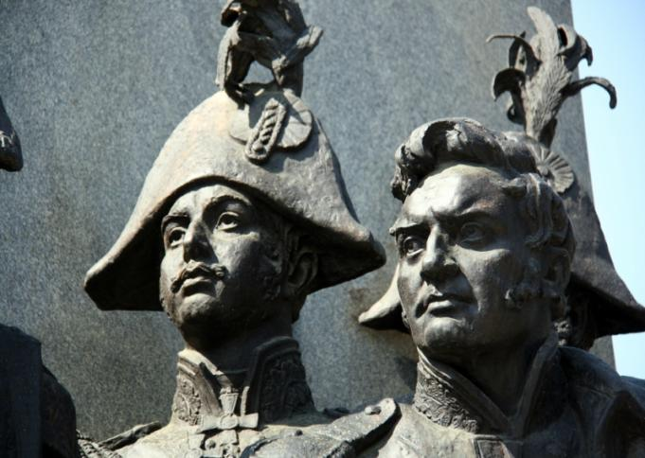
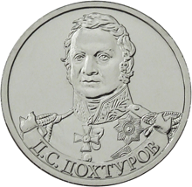
В 1812 году Дохтуров командовал 6-м пехотным корпусом 1-й армии. В самом начале был отрезан от главных сил в районе города Лиды, но смог вырваться и привести корпус в Дриссу. В Смоленском сражении принял начальство над войсками и оборонял город против атак Наполеона. Получив приказ Барклая-де-Толли оставить город, в полном порядке соединился с главной армией. В Бородинском сражении Дохтуров командовал центром русской армии между батареей Раевского и деревней Горки, а после ранения Багратиона — всем левым крылом. Привёл в порядок расстроенные войска и закрепился на позиции

Slide 3
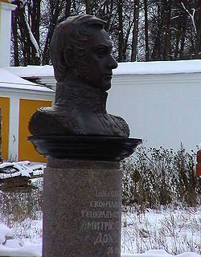
В сражении при Тарутине также командовал центром. В сражении под Малоярославцем Дохтуров 7 часов выдерживал сильнейший напор французов. За этот бой был награждён орденом Святого Георгия 2-й степени. Отличился в сражении при Дрездене и в Битве народов под Лейпцигом. В 1816 году вышел в отставку. Умер в том же году.

Slide 4
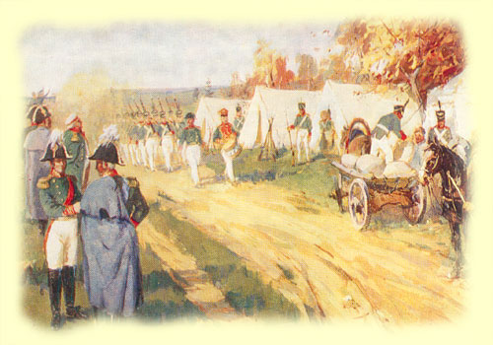
«…Один из отличнейших генералов, особенно заслуживший любовь и уважение всей армии». Так писал Кутузов о Дохтурове, награждая его за стойкость, мужество и самообладание во время аустерлицкого поражения союзных войск в 1805 году.
Командуя 6-м пехотным корпусом в 1812 году , он героически руководил обороной Смоленска

Slide 5
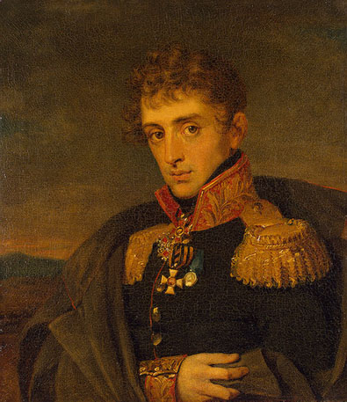
Тучков Александр Алексеевич
В начале 1812 года Ревельский пехотный полк Западной армии, шефом которого был Тучков. Бригада Тучкова сдерживала неприятеля под Витебском, Смоленском и Лубином. На Бородинском поле он, вдохновляя дрогнувший под ураганным неприятельским огнем Ревельский полк, с полковым знаменем в руках бросился вперед и был смертельно ранен в грудь картечной пулей у средней Семеновской флеши. Его не смогли вынести с поля боя, вспаханного артиллерийскими снарядами и бесследно поглотившего героя.

Slide 6
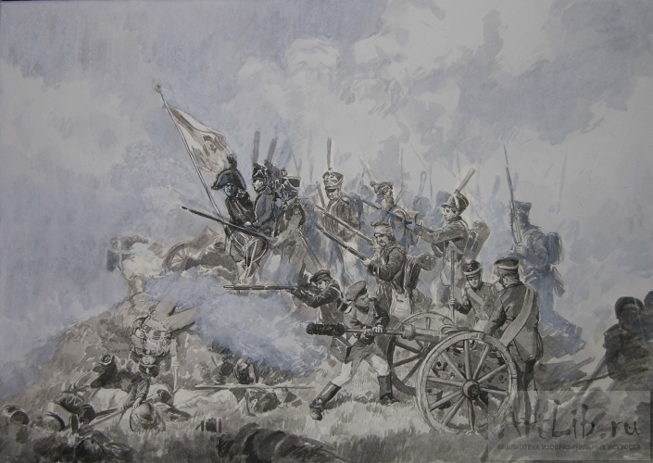
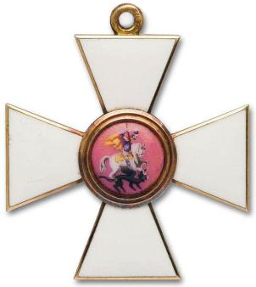
На месте гибели Тучкова,
указанном П.П. Коновницыным,
М.М. Тучкова поставила первый бородинский памятник павшим в сражении — церковь Спаса Нерукотворного, освящённую в 1820 году

Slide 7
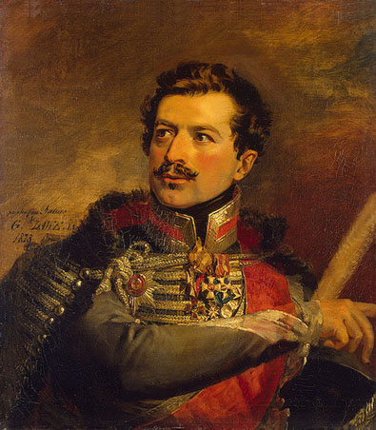
МИЛОРАДОВИЧ Михаил Андреевич (1771-1825)
Русский военный и государственный деятель, генерал

Slide 8
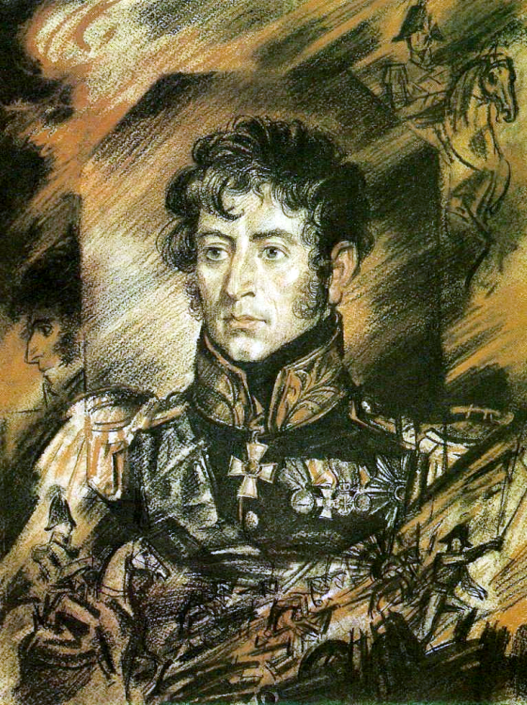
В Бородинском сражении 26 августа (7 сентября) он командовал правым крылом 1-й Западной армии Барклая-де-Толли, за что в этот же день был награждён алмазными знаками к ордену Святого Александра Невского

Slide 9
Именно М.А. Милорадович 14 сентября 1812 года договорился с маршалом Мюратом, руководившим авангардом французских войск, о перемирии на беспрепятственное продвижение русской армии при оставлении Москвы.
"В противном случае, - заявил Милорадович Мюрату, - я буду драться за каждый дом и улицу и оставлю вам Москву в развалинах".

Slide 10
2 (14) декабря 1812 года в Вильно «за участие в Отечественной войне против французов» М.А. Милорадович был награждён орденами Святого Владимира 1-й степени и Святого Георгия 2-й степени, а Александр I лично вручил отважному генералу алмазные знаки.
Отечественная война 1812 года сделала имя М.А. Милорадовича необыкновенно популярным и известным.
За успешные действия своего корпуса в начале 1813 года он первым получил в награду право носить на эполетах вензель императора Александра I, а за умелое руководство войсками в заграничном походе 1 (13) мая 1813 года – титул графа Российской империи.
19 августа 1818 Милорадович назначен военным генерал-губернатором Санкт-Петербурга и членом Госсовета.

Slide 11
Вечная память герою войны 2012 года
Герой войны 1812 года, генерал от инфантерии граф М.А. Милорадович умер 15 декабря 1825 года
Надпись на надгробии гласит: “Здесь покоится прах генерала от инфантерии всех российских орденов и всех европейских держав кавалера графа Михаила Андреевича Милорадовича. Родился 1771-го года октября 1-го дня. Скончался от ран, нанесённых ему пулей и штыком на Исаакиевской площади декабря 14-го дня 1825-го года в Санкт-Петербурге”.

Slide 12
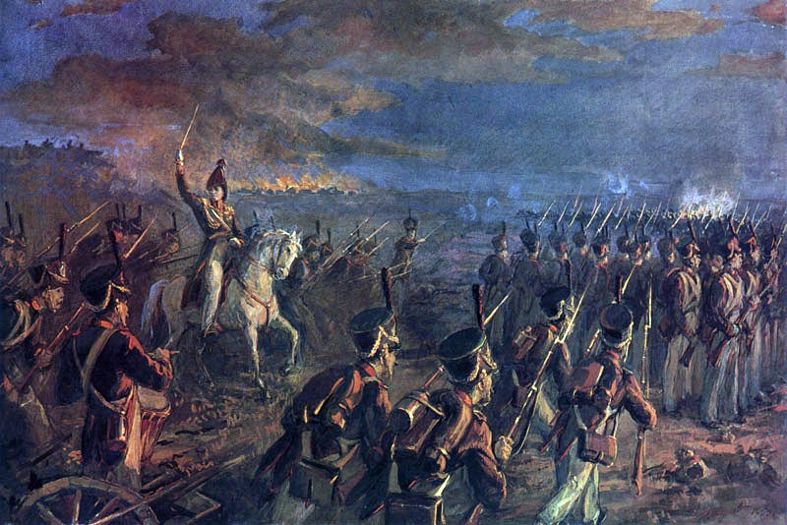

Slide 13
Награды и ордены
Ордена Александра Невского с алмазами, Св.Георгия 2-го кл., Владимира 1-й ст., Св.Анна1-й ст. с алмазами, командор Иоанна Иерусалимского; австрийский Военный орден Марии Терезии 3-й ст., прусские Pour le Mérite и Красного Орла 1-й ст., баварские Св.Губерта и Льва, сардинский Маврикия и Лазаря; две золотые шпаги «за храбрость» (одна с алмазами)

Slide 14
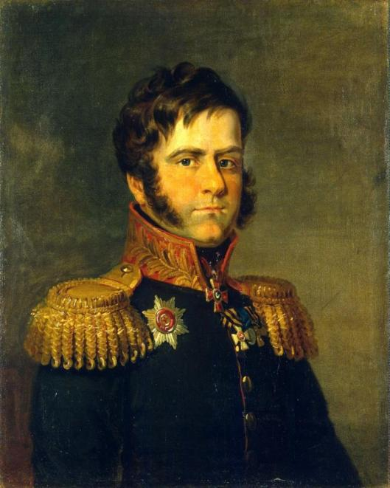
ДМИТРИЙ ПЕТРОВИЧ НЕВЕРОВСКИЙ
В 1812 году командовал 27-й пехотной дивизией. Важнейшим подвигом его было сражение под Красным с войсками Мюрата и отступление после него, признаваемое военными авторитетами за беспримерное.

Slide 15
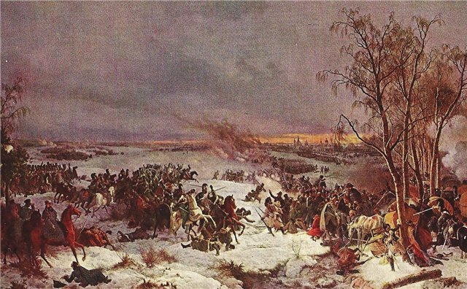
Несмотря на частые стычки с неприятелями, его дивизия, впервые под Красным бывшая под огнем, отступала в величайшем порядке и успела настолько задержать неприятеля, что наши войска свободно могли занять Смоленск и прикрыть Московскую дорогу.
В день Бородинского сражения дивизия Неверовского заменила обескровленную дивизию Воронцова на Багратионовских флешах, сам Дмитрий Петрович был контужен в левую руку

Slide 16
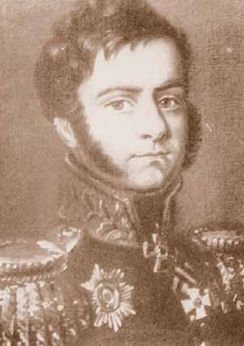
Затем он сражался под Тарутином и Малоярославцем. В 1813 году Неверовский, с только что сформированным им 13-м корпусом, участвовал, под командой Остен-Сакена, в сражениях при Кацбахе и под Лейпцигом, где получил смертельную рану. Пользовался всеобщим уважением современников.

Slide 17
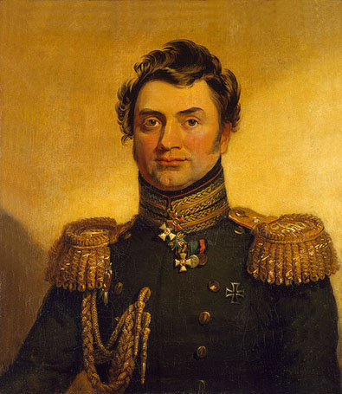
ХРАПОВИЦКИЙ МАТВЕЙ
ЕВГРАФОВИЧ
Звание: генерал от инфантерии,
генерал-адъютант

Slide 18
В начале 1812 лейб-гвардейский Измайловский полк, командиром которого был Матвей Храповицкий, входил в 5-й резервный (гвардейский) корпус 1-й Западной армии. Через месяц он стал командиром гвардейской бригады, с которой отстаивал Семеновские высоты на Бородинском поле. Будучи ранен пулей в левую ногу навылет, не покинул поле сражения, а его бригада не отошла ни на шаг, хотя и потеряла половину личного состава. Матвею Храповицкому 21 ноября 1812 был пожалован чин генерал-майора.
Излечившись от раны, вернулся к бригаде в декабре 1812 и проделал с ней заграничные походы 1812-1814 годов.

Slide 19
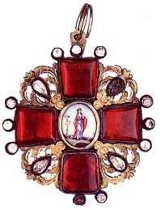
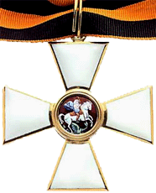
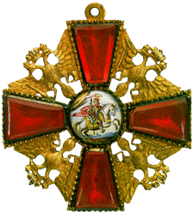
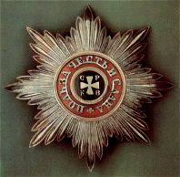
Награды
Орден Святой Анны первой степени с алмазами и четвертой
степени
Орден Святого
Георгия четвертого
класса
ордена:, Св.Анны 1-й ст. с алмазами, Св.Анны 4-й ст.,.
Орден Александра Невского
с алмазами
Орден Святого
Владимира первой
степени

